Slide 1
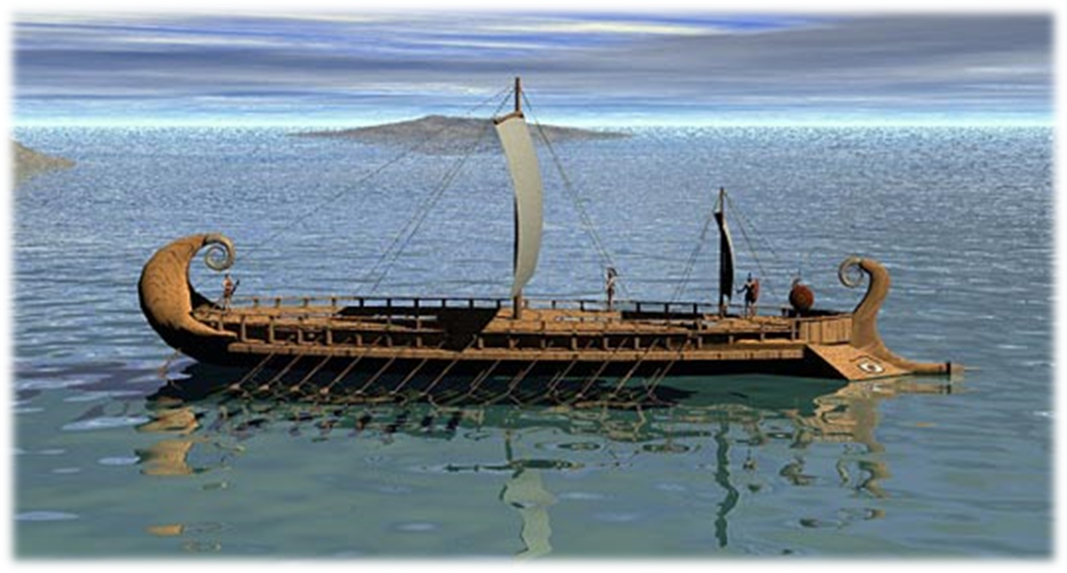
Великая греческая колонизация
всемирная история, 5 класс

Slide 2
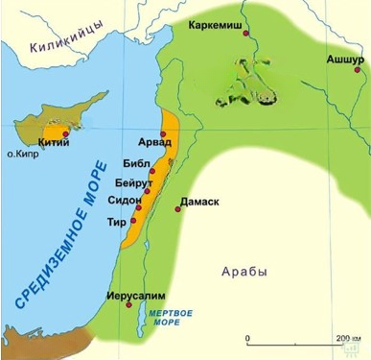
Определите какая древняя историческая территория изображена на карте. Как она связана с темой сегодняшнего урока?

Slide 3
Знать:
  “колония”, “метрополия”, “варвары”
  направления колонизации и расположение греческих колоний
Уметь:
  определять причины великой греческой колонизации
  устанавливать на карте направления колонизации и расположение греческих колоний
  характеризовать отношения между греками и местным населением
  оценивать последствия великой греческой колонизации

Slide 4
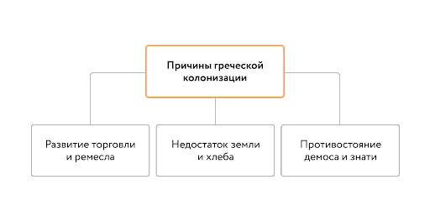
С. 20. Какими мотивами можно дополнить причины гречекой колонизации?

Slide 5
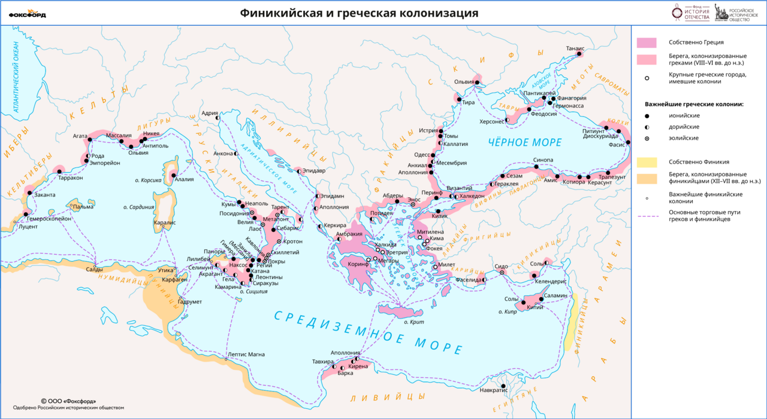

Slide 6
Великая греческая колонизация - переселение греков и создание колоний на чужих землях.
Колония – территория за пределами государства.

Slide 7
Расставьте действия в хронологическом порядке.
… Высыпать горсть родной земли
… Переселение
…Жертвоприношение
… Разведывательная экспедиция
… Строительство храма и жилищ
… Посещение Дельфийского оракула
… Выбор удобного места

Slide 8
Исторический документ:
“…Колонизация нелегка, если не происходит по подобию пчелиного роя. В этом случае колонисты принадлежат к одному народу и происходят из одного города… Они имеют общее происхождение, говорят на одном языке, управляются одними законами и участвуют в одном культе... Трудно принудить их к исполнению других законов.” (Платон. Законы)
Ответьте на вопросы:
´Почему Платон сравнивает колонистов с пчелиным роем?
´Что было общим для колонистов одного поселения? Почему?

Slide 9
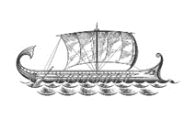
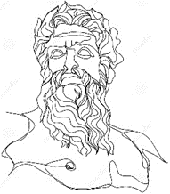



С помощью инфографики определите и результаты колонизации. В чем ее значение?

Slide 10
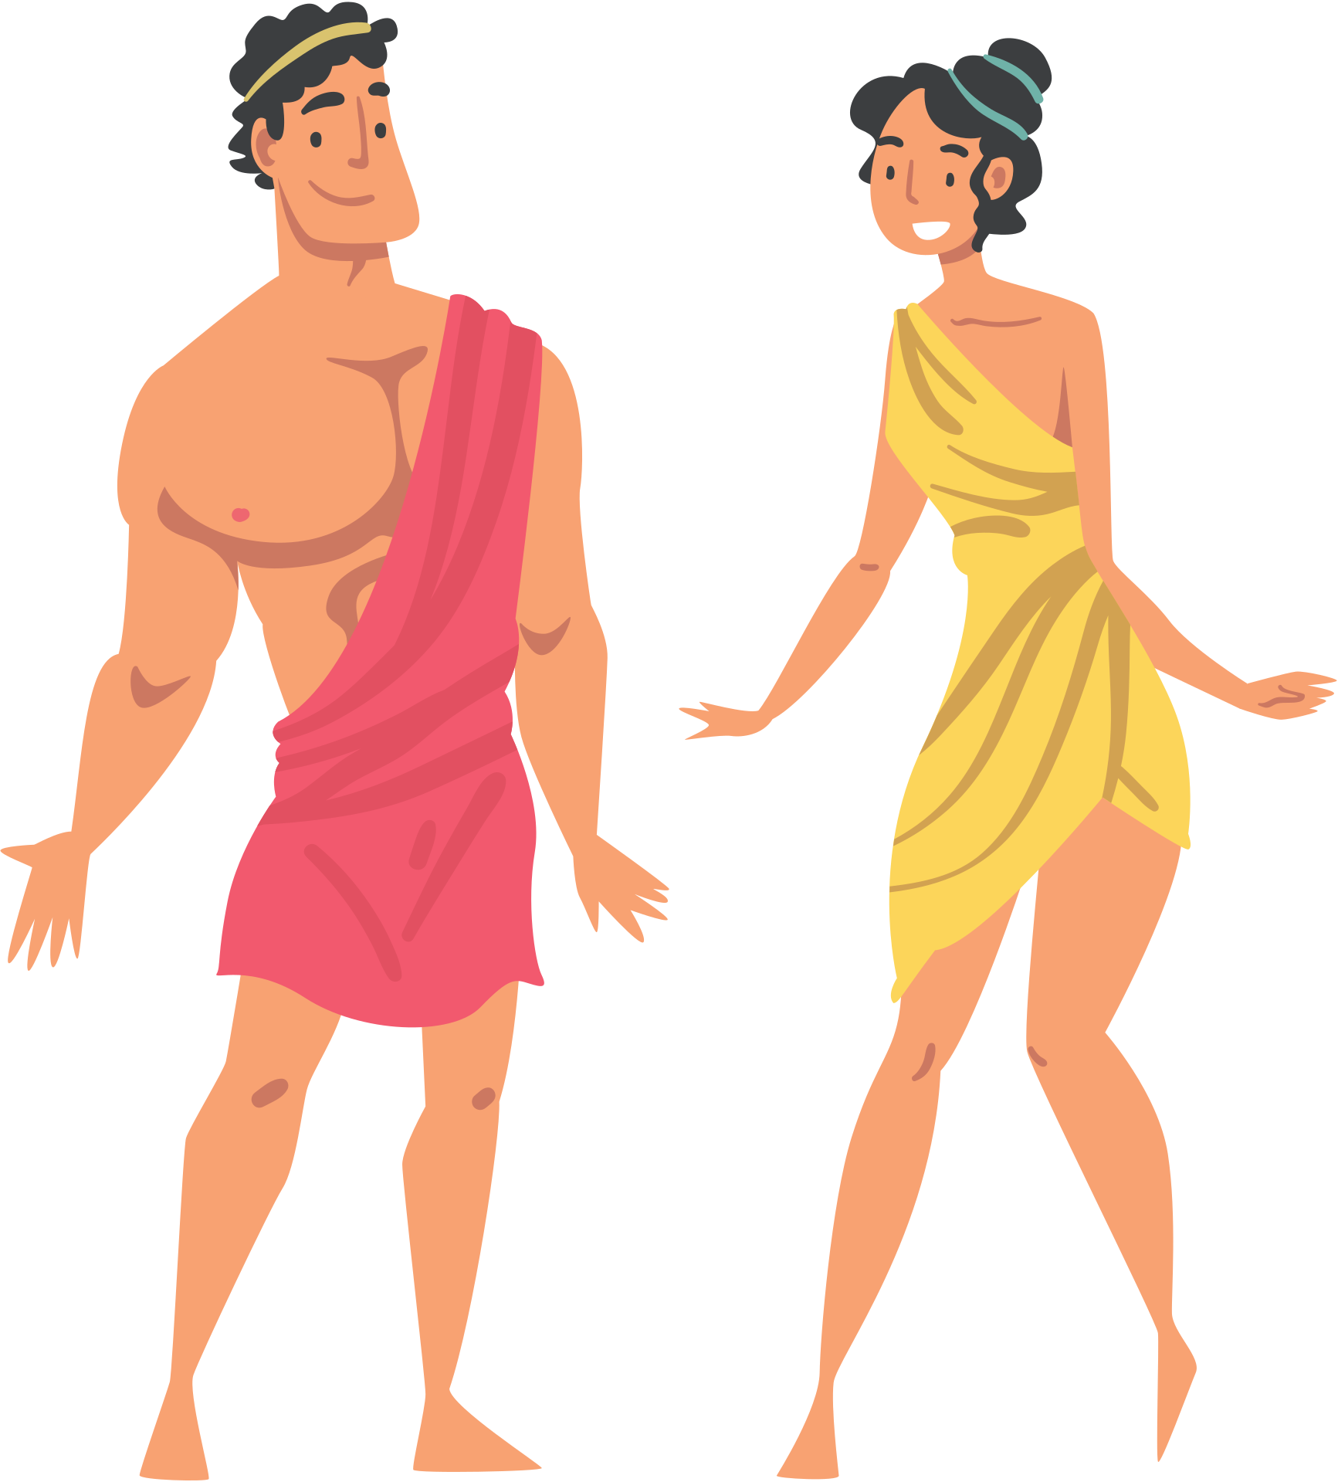
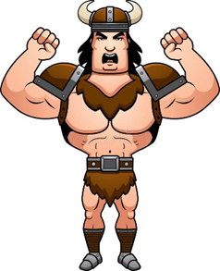
язык
религия
обычаи
культура
Кто такие варвары?

Slide 11
Варвары - люди, которые для древних греков и римлян были чужими и разговаривали на непонятном языке.

Slide 12
Домашнее задание:
параграф 5, вопр. 1 - 3 устно

